Slide 1
DGIST
Application-Managed Flash
Sungjin Lee, Ming Liu, Sangwoo Jun, and Shuotao Xu, MIT CSAIL;
Jihong Kim, Seoul National University; Arvind, MIT CSAIL
14th USENIX Conference on File and Storage Technologies (FAST ’16)
Presenter: Daehan Lee
Data-Intensive Computing Systems Laboratory(DataLab), DGIST

Slide 2
Outline
DGIST
Introduction
Background
AMF: Application-Managed Flash
Experimental Results
Related Work
Summary

Slide 3
Introduction
DGIST
Flash storage has become a popular choice for data-intensive device.
Traditional way of managing flash storage (FTL) is a complex code inside flash storage provide by the device, which ensures compatibility with conventional HDDs.
However, this virtue also limits the full performance potential of flash storage.
This paper show that Application efficiently handle this limitation by using append-only segment.
Notes:
Flash storage는 data-intensive한 장치로 가장 인기있는 저장장치이다.
기존 하드디스크와의 호환성을 보장하도록 하기위해 flash 내부에는 FTL이 존재한다.
이는 꽤 복잡한 요소로, flash storage의 풀 퍼포먼스를 가로막는 장애 요소가 되기도 한다.
이 논문에서는 application에서 append-only 성향을 가진 segment를 이용해서 제약조건을 효율적으로 처리하게 한다.

Slide 4
Outline
DGIST
Introduction
Background
AMF: Application-Managed Flash
Experimental Results
Related Work
Summary

Slide 5
Flash Storage and FTL
DGIST
Importance of Flash Translation Layers
NAND flash SSDs are popular due to their fast random access and lower power consumption
FTL provides a generic block device interface for HDDs replacement
Databases
File systems
Host Level
Block I/O interface
Flash Level
FTL
Garbage Collection
Bad blocks manage
And So on
Notes:
아까 말씀 드렸듯 NAND flash SSDs 보급이 빨라지고있습니다. 또한 많은 분야에서 사용되고 있다 보니 이를 실질적으로 관리하는 펌웨어인 FTL의 중요성도 커지고 있다.
FTL은 기존 사용되었던 하드디스크를 대체하기 위해 사용되는 sw이며 일반적인 인 블록 device의 I/O 추상화를 제공합니다.

Slide 6
Challenge for FTL
DGIST
FTL manage the overwriting restrictions, wear-leveling and bad-block management
FTL requires a significant amount of hardware resources
In particular, High-performance CPU and DRAM are essential for GC and Address remapping
FTL performance is often suboptimal
Notes:
하지만 FTL은 꽤나 복잡한 소프트웨어입니다.
FTL은 overwriting restrictions, wear-leveling and bad-block management 등등 다양한 작업을 담당하고 있습니다.
뿐만 아니라 FTL이 하는 작업중에 특히 address remapping 과 GC는 상당한 양의 DRAM과 좋은 성능의 CPU를 필요로 하고 있습니다. 그렇기 때문에 상당한 양의 HW 리소스를 요구하기도 합니다..
e.g., a 1 GHz quad-core CPU with 1 GB DRAM
또한 High level에 대한 기반이 없이 작동하다 보니 퍼포먼스와 lifetime에 영향을 미치는데 종종 최적이 아닌 경우가 있습니다.

Slide 7
Duplication of functionality
DGIST
Many application already control the underlying storage
Databases
File systems
Duplication of Functionality
Garbage Collection
Host Level
Block I/O interface
Flash Level
FTL
Garbage Collection
Bad blocks manage
ETC
Notes:
또한 하이레벨에 대한 이해가 없어 어플리케이션이 이미 수행하고 있는 작업과 FTL이 수행하고 있는 작업이 상당 부분 겹친다는 것이다. 이는 하드웨어 리소스를 낭비하기도 하고 extra I/O를 유발하기도 한다.

Slide 8
Outline
DGIST
Introduction
Background
AMF: Application-Managed Flash
Experimental Results
Related Work
Summary

Slide 9
AMF: Application-Managed Flash
DGIST
Application-Managed Flash (AMF)
AMF transfer flash management from device to application, leaving only essential tasks on the device side.
Databases
File systems
ALFS
AMF Block I/O interface
AFTL
AFTL
Notes:
그래서 이 논문에서 제안한 application-managed falsh, AMF는 플래시 관리를 디바이스에서 어플리케이션으로 상당부분 넘깁니다.
디바이스는 오류 없는 스토리지 접근과 버스 혹은 채널에서의 효율적인 병렬성 지원 제공, wear 레벨링, 배드블록 관리 정도로 역할이 감소됩니다.
AMF는 다양한 어플리케이션에서의 범용성을 위해 새로운 BLOCK I/O interface를 만들었습니다.

Slide 10
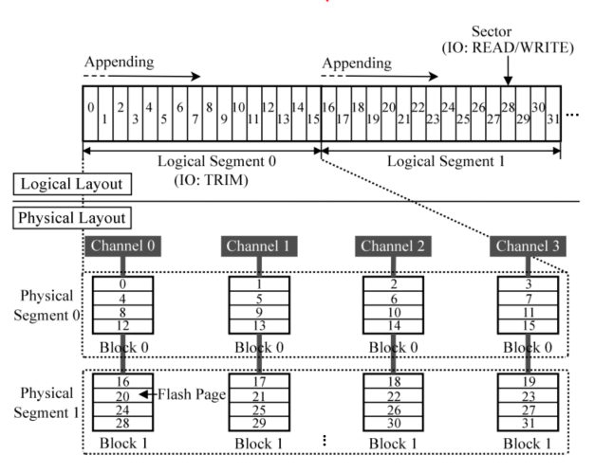
AMF Block I/O abstraction
DGIST
AMF Block I/O interface
0
4
8
12
…
Data block n
1
5
9
13
…
Data block n
2
6
10
14
…
Data block n
3
7
11
15
…
Data block n
Notes:
AMF 블록 I/O interface입니다. AMF 블록 I/O 인터페이스는 기존 블록 I/O를 기반으로 합니다. READ WRITE TRIM 같은 기본 OPERATION이 허용됩니다.
AMF에서는 여러가지의 섹터가 SEGMENT라는 단위를 사용하는데 이는 첫번째 쓰기가 수행될때 할당이 되고 SEGMENT 단위로 TRIM이 수행되면 DEALLOCATED 됩니다. 이는 더 많은 WRITE가 들어오면 사이즈가 커지기도 합니다.
논리적 세그먼트의 섹터가 물리적 세그먼트 내의 플래시 페이지에 정적으로 매핑이 되고 피지컬 세그먼트는 SSD의 다른 채널속 여러 개의 블록으로 구성되어있습니다.

Slide 11
AMF Block Characteristic
DGIST
Physical segments contains multiple blocks in different channels and way, which maximize device’s bandwidth
Block I/O interface that prohibits data overwrites unless they are explicitly deallocated
Simplifies device management by removing the need for fine-grained remapping and GC
SSD vendors can build AMF device easily by removing unnecessary functions from their devices
Notes:
피지컬 세그먼트는 여러 개의 각 다른 채널들을 가지고 있는데 논리적 세그먼트의 섹터가 물리적 세그먼트 내의 플래시 페이지에 정적으로 매핑되는 특성을 이용여하여 순차적인 read와 write에서 장치 대역폭을 최대로 할 수 있습니다.
Deallocated 되기 전에는 overwrite하는 것을 금지합니다.
GC나 REMAPPING 기능을 FTL에서 수행하지 않아 device단에서의 관리를 간소화했습니다.
뿐만 아니라, 몇 개의 불필요한 기능 정도만 제거하기 때문에 좋은 호환성을 가졌고 기존 SSD 판매자들은 쉽게 AMF 특성을 가진 DEVICE 구축이 가능합니다.

Slide 12
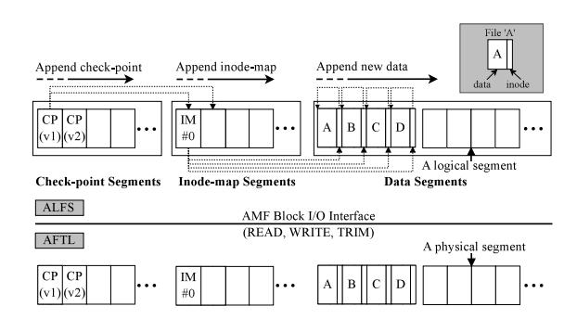
ALFS (AMF Log-structed File System)
DGIST
Notes:
다음으로, alfs의 다지인과 implementation에 관한 부분입니다.
Logical layout of ALFS이다.
체크포인트 세그먼트란 flush 명령 혹은 주기적으로 업데이트 되는 체크포인트를 위해 할당된 논리적 세그먼트를 의미하며
아이노드맵 세그먼트란 아이노드를 추적하기 위해 구성된 논리적 세그먼트입니다.
데이터 세그먼트는 아이노드, 파일, 디렉토리 등의 업데이트나 수정에 대한 기록을 담당하는 세그먼트입니다.

Slide 13

ALFS (AMF Log-structed File System)
DGIST
Notes:
체크포인트 세그먼트란 flush 명령 혹은 주기적으로 업데이트 되는 체크포인트를 위해 할당된 논리적 세그먼트를 의미하며

Slide 14
Check-Point Segment
DGIST
Management of Check-point segment
ALFS designates two specific logical segments, #1 and #2, exclusively for CP
ALFS adds them to the end of the free space, using incremental version number
Cp
(v1)
Cp
(v2)
Cp
(v3)
Cp
(v4)
Cp
(v5)
Cp
(v6)
Cp
(v7)
Cp
(v8)
Logical segment #1
Logical segment #2
Notes:
ALFS에서는 CHECK POINT를 관리하기 위해 두개의 논리적 세그먼트를 구성합니다.
기반이 LOG 구조인만큼 섹터의 증가하는 순서를 이용하여 빈 공간에 더하는 방식을 취합니다.

Slide 15
Check-Point Segment
DGIST
Check-point space is exhausted
victim
Cp
(v1)
Cp
(v2)
Cp
(v3)
Cp
(v4)
Cp
(v5)
Cp
(v6)
Cp
(v7)
Cp
(v8)
Logical segment #1
Logical segment #2
Notes:
체크 포인트 공간이 더 이상 없는 경우, old 체크 포인트들이 삭제를 위한 victim으로 선정됩니다.

Slide 16
Check-Point Segment
DGIST
Segment TRIM
Segment #1 be free by TRIM operation
Trimmed
Latest CP
Cp
(v1)
Cp
(v2)
Cp
(v3)
Cp
(v4)
Cp
(v5)
Cp
(v6)
Cp
(v7)
Cp
(v8)
Logical segment #1
Logical segment #2
Notes:
TRIM 명령어를 보내 VICTIM을 다시 invalidate한 상태로 바꿔 새로운 cp가 들어올수있도록 만들어줍니다.

Slide 17
Check-Point Segment
DGIST
Writing new CP
Appending
Cp
(v9)
Cp
(v5)
Cp
(v6)
Cp
(v7)
Cp
(v8)
Logical segment #1
Logical segment #2
Notes:
이후 새로운 체크포인트를 이런식으로 써갑니다.
다시 remounted 될때 AFTL에 있는 체크포인트 들을 다 읽어야한다. 하지만 오직 두개의 세그먼트만 유지하고 있기 때문에 효율적이다.

Slide 18

ALFS (AMF Log-structed File System)
DGIST
Notes:
아이노드맵 세그먼트란 아이노드를 추적하기 위해 구성된 논리적 세그먼트입니다.

Slide 19
Inode-Map Segment
DGIST
The management of segments containing inode-map is more complex
Inode-map size is proportional to storage capacity
The Potential to be large
Inode-map of ALFS is split into blocks of 4 KB each, which are referred to as inode-map blocks
Inode map for a 2 GB is divided into 524,288 blocks, each of which is 4 KB in size
Notes:
아이노드 맵이 8B고 2의 28 승이 있다면 아이노드 맵의 사이즈는 2기가이다.
크기가 큰 ALFS는 inode 맵을 4KB 블록으로 나눕니다. 이를 inode-map 블록이라고 합니다.
2GB의 inode 맵에는 4KB의 inode-map 블록이 524,288개가 있으며 각각 512개의 inode 매핑을 포함합니다(테이블 1 참조). 예를 들어, 그림 2의 IM#0은 inode-map 블록입니다.

Slide 20
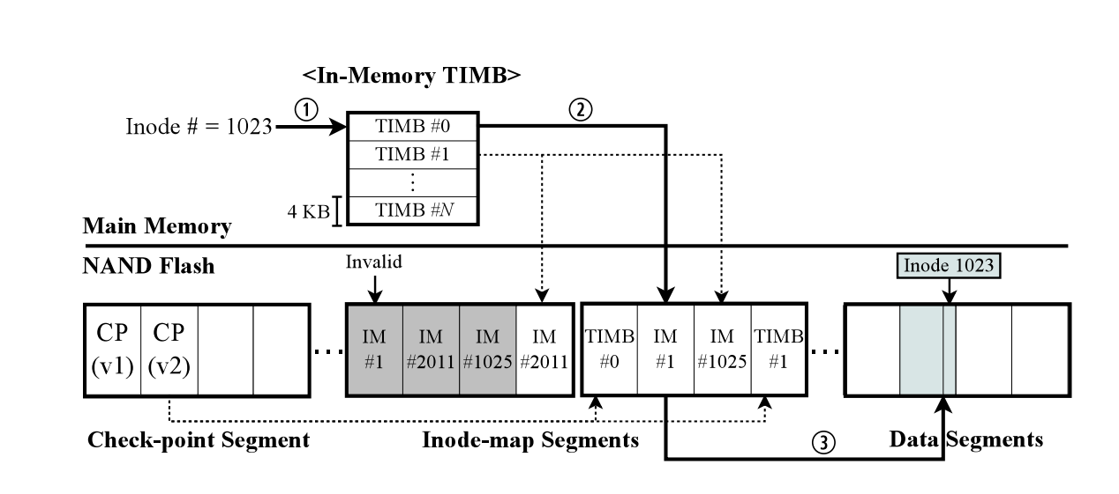
Inode-Map Segment
DGIST
Notes:
아이노드의 수가 너무 많고 흩어져 있다보니 빠르게 찾기 위해 ALFS에서는 메인메모리에 table for inode-map blocks TIMB라는 것을 가지고 있습니다.
TIMB는 INODE-MAP 세그먼트 안에 있는 inode block을 가리키며 4 B로 구성되어있습니다.
TIMB는 INODE 블록의 수와 TIMB의 크기를 곱한 2MB이므로 메인메모리에 들어가기 적절합니다.
ALFS에서 INODE 번호가 주어지면 TIMB를 참조하여 해당 INODE의 INODE 블록을 찾습니다
4KB 크기의 TIMB 블록은 inode-map 세그먼트 내 1,024개의 inode-map 블록을 가리키며 (예: TIMB#0은 flash 내 IM#0∼IM#1023를 가리킵니다), 각 inode-map 블록은 512개의 inode을 가리킵니다.
TIMB#0 블록은 flash 내 0-524,288 범위의 inode을 가리킵니다. 만약 ALFS가 번호가 1인 inode을 찾는다면, 메모리 내 TIMB에서 TIMB#0을 조회하고 (1은 0-524,288 범위에 속하므로), 해당 블록에서 512∼1023 범위의 inode을 가리키는 IM#1의 위치를 찾습니다. 마지막으로, inode 1023은 데이터 세그먼트에서 읽을 수 있습니다. 최신 체크포인트는 모든 TIMB 블록의 물리적 위치를 가리킵니다.
메모리 내 TIMB는 ㅅ영속적으로 저장되어야 합니다. 그렇지 않으면, 마운트 중에 TIMB를 구성하기 위해 모든 inode-map 세그먼트를 스캔해야 합니다. ALFS는 TIMB를 4 KB 블록(TIMB 블록)으로 분할하고, 새로 업데이트된 항목을 보유하는 dirty TIMB 블록을 추적합니다. ALFS는 check-point가 쓰여지기 바로 직전에 dirty TIMB 블록을 inode-map 세그먼트의 빈 공간에 추가합니다.

Slide 21
Remount Process of ALFS
DGIST
When ALFS is mounted again, ALFS reads all of the TIMB blocks from inode-map segments
Building the TIMB is quick due to its small size
Before writing a new check-point to NAND, up-to-date TIMB and inode-map blocks are written to inode-map segments
If the latest check-point is written successfully, ALFS can recover to a consistent state after power loss by reading it
Notes:
ALFS가 다시 마운트가 되면 인메모리 TIMB 역시 다시 로드 되어야하는데, 아이노드 맵 세그먼트로 부터 TIMB들록 전부를 읽고 HOST DRAM에 TIMB를 다시 빌드합니다.
최신 TIMB 블록과 inode-map 블록은 새로운 체크포인트가 NAND 플래시에 기록되기 전에 inode-map 세그먼트에 기록됩니다. 체크포인트가 성공적으로 기록되면, ALFS는 최신 체크포인트를 읽어 전원 장애 후 일관된 상태로 돌아갑니다. 불완전한 체크포인트에 속하는 모든 TIMB 블록과 inode-map 블록은 오래된 데이터로 간주됩니다. ALFS의 복구 과정은 LFS에 기반하므로 다시 마운트하는 과정과 동일합니다.

Slide 22
Garbage collection in ALFS
DGIST
inode-map segment that was written least recently is chosen as the one to be replaced
Valid inode-map blocks from victim are copied to a free segment for GC
The in-memory TIMB is updated to reflect the new locations of moved inode-map blocks which added to the new segment
The check-point listing is written to the checkpoint segment
Victim segment is invalidated using a TRIM command and becomes a free inode-map segment
Building the TIMB is quick due to its small size
Notes:
AFTL에서는 최근에 쓰인 것이 가장 적은 inode-map 세그먼트를 victim으로 하여 GC를 수행한다.
희생자에 있는 모든 유효한 inode-map 블록은 이미 가비지 컬렉션을 위해 예약된 빈 inode-map 세그먼트로 복사됩니다.
새로운 세그먼트에 이동한 일부 블록들은 그들의 새로운 위치를 가리키도록 인메모리 TIMB도 업데이트해야 합니다.
업데이트된 TIMB 블록들은 새로운 세그inode-map먼트에 추가되며, 체크포인트 세그먼트에 있는 TIMB 블록들의 목록도 기록됩니다. 마지막으로, 희생자 세그먼트는 TRIM 명령으로 무효화되어 빈 inode-map 세그먼트가 됩니다.

Slide 23
Garbage Collection Characteristic
DGIST
ALFS increases the number of inode-map segments to be larger than the actual size to reduce live data copies
This wastes file-system space but greatly improves garbage collection efficiency
ALFS enhances garbage collection efficiency by segregating inode-map blocks (i.e., hot data) from data segments (i.e., cold data)
Notes:
실시간 데이터 복사를 줄이기 위해, ALFS는 inode-map 세그먼트의 수를 증가시켜서 그 총 크기가 실제 inode-map 크기보다 크도록 합니다. 이렇게 함으로써 파일 시스템 공간이 낭비되지만, inode-map 블록이 희생자로 선택되기 전에 더 많은 무효 데이터를 가지도록 할 수 있어 가비지 컬렉션 효율을 크게 향상시킬 수 있습니다.
또한 ALFS는 inode-map 세그먼트에서 inode-map 블록(즉, 핫 데이터)과 데이터 세그먼트(즉, 콜드 데이터)를 분리하여 가비지 컬렉션 효율을 더욱 개선합니다.
일반적으로 inode-map 블록은 파일 시스템 내 파일과 디렉터리의 위치 및 상태를 추적하기 위해 사용되며, 데이터 세그먼트보다 더 자주 액세스되고 수정됩니다.
이는 파일 시스템에서 모든 파일 또는 디렉터리 작업이 해당하는 inode-map 블록을 업데이트해야 하기 때문입니다.
반면 데이터 세그먼트는 파일이 생성, 수정 또는 삭제될 때에만 업데이트됩니다. 또한 inode-map 블록은 데이터 세그먼트보다 작은 크기를 가지므로 더 빠르게 수정 및 쓰기가 가능합니다. 결과적으로 파일 시스템에서 inode-map 세그먼트는 데이터 세그먼트보다 더 높은 업데이트 비율을 가지게 됩니다.

Slide 24

ALFS (AMF Log-structed File System)
DGIST
Notes:
데이터 세그먼트는 아이노드, 파일, 디렉토리 등의 업데이트나 수정에 대한 기록을 담당하는 세그먼트입니다.

Slide 25
Data Segment
DGIST
ALFS and conventional LFS manage data segment identically
It caches data, directories, and inodes in DRAM and write them as a batch once they reach a specific size threshold
No changes were made to F2FS data segment managements as it already uses an append-only method, except for TRIM commands
Notes:
해당 기술은 파일 데이터, 디렉토리, 그리고 아이노드를 DRAM에 버퍼링하며, 이들의 총 크기가 데이터 세그먼트 크기에 도달하면 일괄적으로 한 번에 기록하는 방식을 사용합니다.
이러한 버퍼링은 ALFS가 AFTL의 전체 대역폭을 활용하는 데 유용합니다. ALFS는 빈 데이터 세그먼트가 거의 고갈될 때 세그먼트 클리닝을 수행합니다.
세그먼트 클리닝 이후 TRIM 명령을 발행하는 것 외에는, 우리는 데이터 세그먼트 관리를 위해 F2FS에서 아무것도 변경하지 않았습니다. 왜냐하면 F2FS는 이미 append-only 방식으로 데이터 세그먼트를 관리하기 때문입니다

Slide 26
Conventional LFS operation
DGIST
Inplace-update
Check-point
Segment
Inode-map
Segment
Data
Segment 0
Data
Segment 1
Data
Segment 2
CP
IM#0
Cp
A
B
C
D
LFS
FTL
Notes:
기존의 LFS에서의 방식은 이렇게 작동됩니다.
INPLACE UPDATE가 되는 모습을 볼 수 있는데 이는 INODEMAP SEGMENT에서도 동일하게 적용됩니다.

Slide 27
Conventional LFS operation
DGIST
Check-point
Segment
Inode-map
Segment
Data
Segment 0
Data
Segment 1
Data
Segment 2
CP
IM#0
A
B
C
D
LFS
FTL
Notes:
기존의 LFS에서의 방식은 이렇게 작동됩니다.
INPLACE UPDATE가 되는 모습을 볼 수 있는데 이는 INODEMAP SEGMENT에서도 동일하게 적용됩니다.

Slide 28
Conventional LFS operation
DGIST
Check-point
Segment
Inode-map
Segment
Data
Segment 0
Data
Segment 1
Data
Segment 2
CP
IM#0
A
B
B
C
D
E
B
F
G
LFS
Invaild
FTL
Notes:
기존의 LFS에서의 방식은 이렇게 작동됩니다.
INPLACE UPDATE가 되는 모습을 볼 수 있는데 이는 INODEMAP SEGMENT에서도 동일하게 적용됩니다.

Slide 29
Conventional LFS operation
DGIST
Inplace-update
Check-point
Segment
Inode-map
Segment
Data
Segment 0
Data
Segment 1
Data
Segment 2
CP
IM#0
A
B
B
C
D
E
B
F
G
LFS
FTL
Notes:
기존의 LFS에서의 방식은 이렇게 작동됩니다.
INPLACE UPDATE가 되는 모습을 볼 수 있는데 이는 INODEMAP SEGMENT에서도 동일하게 적용됩니다.

Slide 30
Conventional LFS operation
DGIST
Check-point
Segment
Inode-map
Segment
Data
Segment 0
Data
Segment 1
Data
Segment 2
CP
IM#0
A
B
B
C
D
E
B
F
G
LFS
FTL
Notes:
기존의 LFS에서의 방식은 이렇게 작동됩니다.
INPLACE UPDATE가 되는 모습을 볼 수 있는데 이는 INODEMAP SEGMENT에서도 동일하게 적용됩니다.

Slide 31
Conventional LFS operation
DGIST
Check-point
Segment
Inode-map
Segment
Data
Segment 0
Data
Segment 1
Data
Segment 2
CP
IM#0
A
B
B
C
D
E
B
F
G
LFS
FTL
Notes:
기존의 LFS에서의 방식은 이렇게 작동됩니다.
INPLACE UPDATE가 되는 모습을 볼 수 있는데 이는 INODEMAP SEGMENT에서도 동일하게 적용됩니다.

Slide 32
Conventional LFS operation
DGIST
Inplace-update
Check-point
Segment
Inode-map
Segment
Data
Segment 0
Data
Segment 1
Data
Segment 2
CP
IM#0
A
B
B
C
D
E
B
F
G
LFS
FTL
Notes:
기존의 LFS에서의 방식은 이렇게 작동됩니다.
INPLACE UPDATE가 되는 모습을 볼 수 있는데 이는 INODEMAP SEGMENT에서도 동일하게 적용됩니다.

Slide 33
Conventional LFS operation
DGIST
Over-written
Check-point
Segment
Inode-map
Segment
Data
Segment 0
Data
Segment 1
Data
Segment 2
CP
IM#0
A
B
B
C
D
E
B
F
G
LFS
FTL

Slide 34
Conventional LFS operation
DGIST
Check-point
Segment
Inode-map
Segment
Data
Segment 0
Data
Segment 1
Data
Segment 2
CP
IM#0
A
B
B
C
D
E
B
F
G
LFS
FTL

Slide 35
Conventional LFS operation
DGIST
Check-point
Segment
Inode-map
Segment
Data
Segment 0
Data
Segment 1
Data
Segment 2
CP
IM#0
A
B
B
C
D
E
B
F
G
LFS
FTL
CP
A
B
C
D
IM#0
CP
E
B
F
G
IM#0
CP
Block 0
Notes:
LFS에서 지금까지의 과정이 실행되었을때의 기존 FTL의 모습입니다

Slide 36
Conventional LFS operation
DGIST
Check-point
Segment
Inode-map
Segment
Data
Segment 0
Data
Segment 1
Data
Segment 2
CP
IM#0
A
B
B
C
D
E
B
F
G
LFS
FTL
CP
A
B
C
D
IM#0
CP
E
B
F
G
IM#0
CP
A
D
E
Notes:
이런식으로 작동을 하게 되고 . A,D,E를 FREE PAGE로 보내고 3개의 FREE BLOCK을 얻게 되었다.

Slide 37
Conventional LFS operation
DGIST
Check-point
Segment
Inode-map
Segment
Data
Segment 0
Data
Segment 1
Data
Segment 2
CP
IM#0
A
B
B
C
D
E
B
F
G
A
C
D
LFS
TRIM
FTL
B
C
B
F
G
IM#0
CP
A
D
E
A
C
D
Uslessly coiped pages
Notes:
사실 여기까지도 3개의 페이지를 지우고 3개의 페이지를 복사했는데요
문제는 LFS는 FTL이 GC를 했다는 것을 알지 못하고 LFS에서 또 GC를 수행하게 되니까 이런 상황이 됩니다.
그렇게 되면 FTL에 의해 A,d는 굳이 또 하게 될 필요 없이 삭제가 되고 다시 페이지에 복사가 됩니다.
LFS에서 TRIM 명령어로 인해 삭제되며 총 GC를 끝내게 됩니다.

Slide 38
ALFS operation
DGIST
Check-point
Segment
Inode-map
Segment
Data
Segment 0
Data
Segment 1
Data
Segment 2
CP
ALFS
AFTL
CP
1

Slide 39
ALFS operation
DGIST
Check-point
Segment
Inode-map
Segment
Data
Segment 0
Data
Segment 1
Data
Segment 2
CP
A
B
C
D
ALFS
AFTL
CP
1
A
B
C
D

Slide 40
ALFS operation
DGIST
Check-point
Segment
Inode-map
Segment
Data
Segment 0
Data
Segment 1
Data
Segment 2
CP
CP
IM#0
A
B
C
D
ALFS
AFTL
CP
1
CP
2
IM#0
A
B
C
D

Slide 41
ALFS operation
DGIST
Check-point
Segment
Inode-map
Segment
Data
Segment 0
Data
Segment 1
Data
Segment 2
CP
CP
IM#0
A
B
C
D
ALFS
AFTL
CP
1
CP
2
IM#0
A
B
C
D

Slide 42
ALFS operation
DGIST
Check-point
Segment
Inode-map
Segment
Data
Segment 0
Data
Segment 1
Data
Segment 2
CP
CP
IM#0
A
B
C
D
E
B
F
G
ALFS
AFTL
CP
1
CP
2
IM#0
A
B
C
D
E
B
F
G

Slide 43
ALFS operation
DGIST
Check-point
Segment
Inode-map
Segment
Data
Segment 0
Data
Segment 1
Data
Segment 2
CP
CP
IM#0
IM#0
A
B
C
D
E
B
F
G
ALFS
AFTL
CP
1
CP
2
IM#0
IM#0
A
B
C
D
E
B
F
G

Slide 44
ALFS operation
DGIST
Check-point
Segment
Inode-map
Segment
Data
Segment 0
Data
Segment 1
Data
Segment 2
CP
CP
IM#0
IM#0
A
B
C
D
E
B
F
G
ALFS
AFTL
CP
1
CP
2
IM#0
IM#0
A
B
C
D
E
B
F
G

Slide 45
ALFS operation
DGIST
Check-point
Segment
Inode-map
Segment
Data
Segment 0
Data
Segment 1
Data
Segment 2
CP
CP
CP
IM#0
IM#0
A
B
C
D
E
B
F
G
ALFS
AFTL
CP
1
CP
2
CP3
IM#0
IM#0
A
B
C
D
E
B
F
G

Slide 46
ALFS operation
DGIST
No-inplace update
Check-point
Segment
Inode-map
Segment
Data
Segment 0
Data
Segment 1
Data
Segment 2
CP
CP
CP
IM#0
IM#0
A
B
C
D
E
B
F
G
ALFS
AFTL
CP
1
CP
2
CP3
IM#0
IM#0
A
B
C
D
E
B
F
G
Notes:
NO-inplace update

Slide 47
ALFS operation
DGIST
Check-point
Segment
Inode-map
Segment
Data
Segment 0
Data
Segment 1
Data
Segment 2
CP
CP
CP
IM#0
IM#0
A
B
C
D
E
B
F
G
ALFS
AFTL
CP
1
CP
2
CP3
IM#0
IM#0
A
B
C
D
E
B
F
G
NO Garbage Collection

Slide 48
ALFS operation
DGIST
Check-point
Segment
Inode-map
Segment
Data
Segment 0
Data
Segment 1
Data
Segment 2
CP
CP
CP
IM#0
IM#0
A
B
C
D
E
B
F
G
A
C
D
ALFS
AFTL
CP
1
CP
2
CP3
IM#0
IM#0
A
B
C
D
E
B
F
G
A
C
D
Notes:
이제 거의 모든 공간이 다 사용이 되었으니 gc를 수행한다. FILE A,C,D를 DATA SEGMENT2로 옮기고 데이터 세그먼트 0만 invaild한 data이기 때문에 ALFS는 TRIM 명령어를 AFTL로 보내어 수행합니다.

Slide 49
ALFS operation
DGIST
Check-point
Segment
Inode-map
Segment
Data
Segment 0
Data
Segment 1
Data
Segment 2
CP
CP
CP
IM#0
IM#0
A
B
C
D
E
B
F
G
A
C
D
ALFS
TRIM
AFTL
CP
1
CP
2
CP3
IM#0
IM#0
A
B
C
D
E
B
F
G
A
C
D

Slide 50
ALFS operation
DGIST
Check-point
Segment
Inode-map
Segment
Data
Segment 0
Data
Segment 1
Data
Segment 2
CP
CP
CP
IM#0
IM#0
A
B
C
D
E
B
F
G
A
C
D
ALFS
TRIM
AFTL
CP
1
CP
2
CP3
IM#0
IM#0
A
B
C
D
E
B
F
G
A
C
D

Slide 51
ALFS operation
DGIST
Check-point
Segment
Inode-map
Segment
Data
Segment 0
Data
Segment 1
Data
Segment 2
CP
CP
CP
IM#0
IM#0
E
B
F
G
A
C
D
ALFS
AFTL
CP
1
CP
2
CP3
IM#0
IM#0
E
B
F
G
A
C
D
ALFS performs 2 blocks erase and 3 pages copy

Slide 52
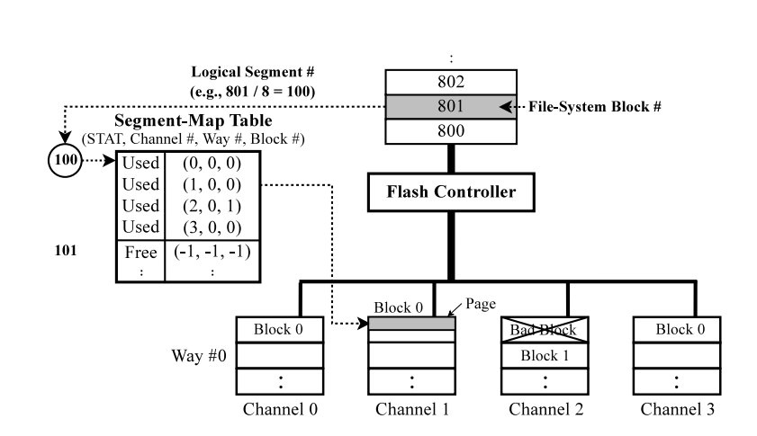
Writes Management in AFTL
DGIST
A small table in AFTL maps a logical segment to a physical segment with physical block locations and status flags
AFTL’s table entry maps striped logical segment to physical blocks and has a status flag (free, used, or invalid)
Notes:
AFTL is similar to a simplified block-level FTL, but it doesn’t require address remapping to avoid in-place update or GC
그림 7은 AFTL이 쓰기 요청을 처리하는 방법을 보여줍니다. 물리적 블록이 아직 매핑되지 않은 경우 (즉, STAT이 Free 또는 Invalid인 경우), AFTL은 새로운 플래시 블록을 할당하여 물리적 세그먼트를 구축합니다.
나쁜 블록은 선택되지 않습니다.
AFTL은 해당 채널/웨이에서 가장 사용되지 않은 블록을 선택합니다.
플래시 수명과 신뢰성을 보존하기 위해 AFTL은 가장 낡은 세그먼트를 가장 적게 사용된 세그먼트와 교환하는 정적 웨어 레벨링을 수행할 수 있습니다. 이전에 할당된 플래시 블록이있는 경우 (즉, STAT이 Invalid인 경우), 이 블록은 지워집니다.
논리 세그먼트가 이미 매핑되어 있는 경우 (즉, STAT이 Used인 경우), AFTL은 데이터를 물리적 세그먼트의 고정 위치에 씁니다.
ALFS는 TRIM 명령을 통해 AFTL에 물리적 세그먼트에만 오래된 데이터가 있다는 것을 알립니다. 그런 다음 AFTL은 더 이상 사용되지 않는 블록을 찾아낼 수 있습니다. TRIM 명령을 받으면 AFTL은 해당 세그먼트의 STAT을 Invalid로 변경하여 무효화합니다. 잘못된 세그먼트는 나중에 요구에 따라 또는 백그라운드에서 지워집니다.
AFTL은 총 4개의 채널과 1개의 웨이(way)로 이루어져 있으며, 각 블록은 2개의 페이지로 구성됩니다. 물리적 세그먼트는 8개의 페이지로 이루어져 있습니다. 쓰기 요청이 들어오면 AFTL은 논리적 섹터 번호를 사용하여 논리적 세그먼트 번호 (예: 100 = 801/8)를 가져옵니다. 그런 다음 세그먼트 맵 테이블을 조회하여 논리적 세그먼트에 매핑된 플래시 블록을 찾습니다. 이 예에서 논리적 블록 '801'은 '채널 #1'의 '블록 0'에 매핑됩니다. 마지막으로 AFTL은 매핑된 블록의 해당 페이지 오프셋에 데이터를 씁니다.

Slide 53
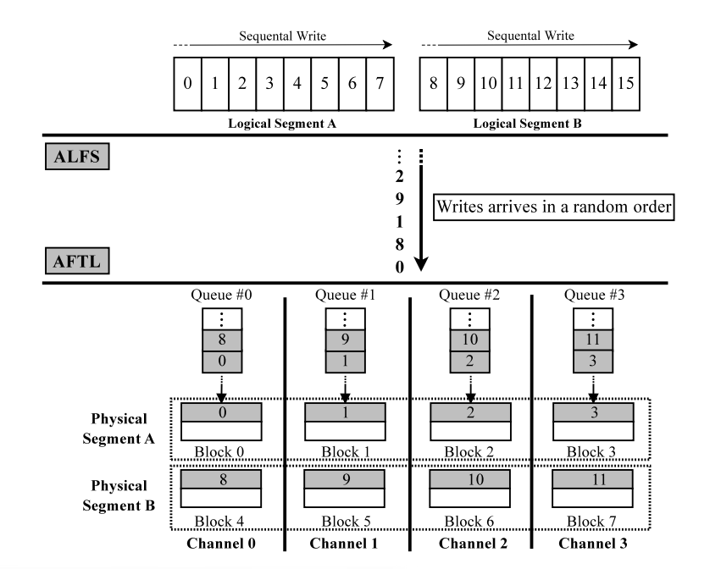
AFTL I/O Queueing
DGIST
Example of how AFTL handles write requests
Notes:
ALFS가 두 개의 세그먼트 A와 B에 동시에 데이터를 추가할 때 AFTL이 쓰기 요청을 처리하는 예시입니다. 사각형 안의 숫자는 파일 시스템 섹터 주소를 나타냅니다. ALFS는 세그먼트 A와 B에 순차적으로 데이터를 쓰지만, 쓰기 요청은 무작위로 AFTL로 도착합니다 (즉, 0, 8, 1, ...).
이러한 요청들은 목적지 채널에 따라 여러 I/O 큐로 분류되어 물리적 세그먼트에 완전히 활용되도록 4개의 채널을 이용하여 기록됩니다.
FIFO 스케줄링을 사용하는 단일 큐가 사용되면 섹터 '1'은 '0'과 '8'이 채널 0을 통해 플래시 블록 '0'과 '4'로 전송될 때까지 지연됩니다.
차이점 :
다중 스트림 SSD에서는 각 쓰기 스트림마다 사용 가능한 세그먼트 수가 구성 시간에 지정되어 있어서, 한 쓰기 스트림이 너무 많은 세그먼트를 사용하면 다른 쓰기 스트림의 작업이 차단될 수 있습니다.
하지만 AMF에서는 이러한 제한이 없습니다. ALFS(Adaptive Log-structured File System)는 쓰기 작업에 필요한 만큼 많은 논리 세그먼트를 열 수 있으며, 데이터는 세그먼트 수준 매핑에 따라 자동으로 다른 물리적 세그먼트로 분리됩니다. 이는 응용 프로그램이 데이터를 더 효율적으로 분리하고 쓰기 작업 간의 충돌을 방지할 수 있도록 도와줍니다
(AFTL는 채널/웨이별 I/O 큐와 FIFO I/O 스케줄러를 사용하여 여러 개의 쓰기 스트림을 처리하는 데 효과적입니다. ALFS는 여러 세그먼트를 할당하고 동시에 다른 세그먼트에 여러 데이터 스트림을 씁니다. 예를 들어 체크포인트는 체크포인트 세그먼트에 쓰이고 사용자 파일은 데이터 세그먼트에 쓰입니다.
AFTL은 여러 개의 쓰기 스트림이 섞여서 랜덤 I/O가 되는 경우에도 이를 처리하는데 효과적입니다. AFTL은 여러 큐를 사용하여 랜덤 쓰기를 처리합니다.
AFTL에서는 어떤 채널이나 방향에서도 쓰기 지연 현상이 발생하지 않는다. 이는 ALFS가 세그먼트 단위로 데이터를 할당하고 쓰기 요청을 균일하게 분배하기 때문이다. 또한 AFTL에서는 FTL 가비지 컬렉션이 호출되지 않기 때문에 일반 I/O와 GC I/O 간의 I/O 스케줄링이 필요하지 않다. )

Slide 54
Outline
DGIST
Introduction
Background
AMF: Application-Managed Flash
Experimental Results
Related Work
Summary

Slide 55
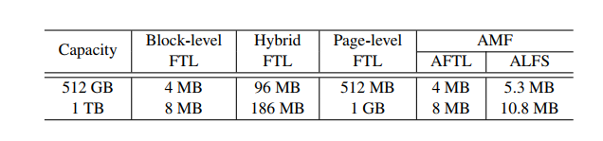
Setup (1/2)
DGIST
Memory Requirements
Notes:
하이브리드 FTL은 블록 레벨과 페이지 레벨을 블록 레벨과 페이지 레벨 FTL의 조합입니다. 블록 수준 매핑은 최종 사용자에게 제공되는 저장 공간을 관리하는 데 사용되며 스토리지 공간을 관리하는 데 사용되는 반면, 페이지 수준 매핑은 다음과 같은 용도로 사용됩니다. 오버프로비저닝 영역. 하이브리드 FTL의 경우, 전체 용량의 전체 용량의 15%가 오버프로비저닝 영역으로 사용됩니다. AFTL은 웨어레벨링 및 장애 처리를 위해 플래시 블록을 가리키는 세그먼트 맵 테이블을 유지합니다.
AFTL은 페이지 수준보다 페이지 수준 FTL보다 더 작은 매핑 테이블을 유지하므로 1TB SSD에서도 모든 매핑 항목을 DRAM에 유지할 수 있습니다.

Slide 56
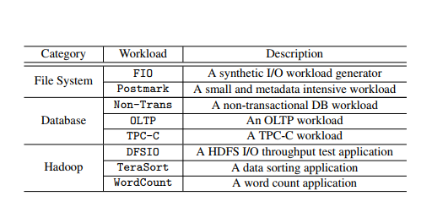
Setup (2/2)
DGIST
A summary of benchmarks
Set up operation
Two file system: EXT4, F2FS
Two FTL schemes: PFTL (page-level FTL), DFTL
PFTL stored all mapping entries in DRAM
DFTL stored all mapping entries in flash and only kept popular ones in DRAM
Notes:
DFTL의 매핑 테이블 크기가 PFTL의 20%가 되도록 DRAM 크기를 설정했습니다.
DFTL은 LRU 기반 교체 정책을 사용하므로 매핑 테이블의 20% 핫 엔트리가 DRAM에 유지됩니다. LRU (Least Recently Used) 페이지를 교체할 때 가장 오랫동안 사용되지 않은 페이지를 교체 대상으로 삼는 기법이다.
PFTL과 DFTL 모두 탐욕적인 가비지 컬렉션을 사용하고, 오버프로비저닝 영역을 스토리지 용량의 15%로 설정했습니다.
가비지 컬렉션을 수행하지 않는 AFTL에는 오버프로비저닝 영역이 필요하지 않았습니다.
모든 FTL에 대해 동일한 동적 웨어 레벨링 알고리즘을 사용했으며, 입력 데이터를 쓰기 위해 가장 youngest한 블록을 할당했습니다.
EXT4는 기본 저널링 모드를 사용하고 디스카드 옵션을 활성화하여 TRIM 명령을 사용했습니다.
F2FS의 세그먼트 크기는 항상 2MB로 설정되었으며 이것이 기본 크기였습니다
ALFS의 세그먼트 크기는 물리적 세그먼트 크기와 같은 16MB로 설정되었습니다.
ALFS는 기존 크기의 4배 더 큰 inode-map 세그먼트를 할당했습니다. F2FS와 ALFS 모두 파일 시스템 공간의 5%를 오버 프로비저닝 영역으로 사용했으며, 이는 기본값이었습니다.

Slide 57
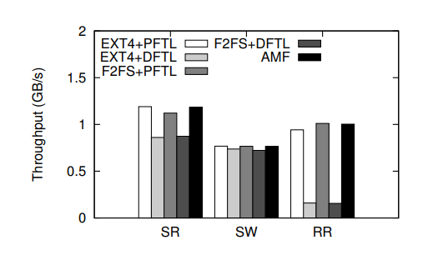
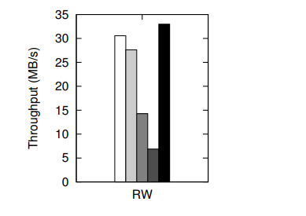
File System Benchmarks
DGIST
FIO Experimental result
FIO Experimental result
Notes:
SR, SW에서 EXT4+PFTL, F2FS+PFTL and AMF 성능이 다 좋다. 이 지표에서 볼 수 있듯 extra live page copies가 일어나지 않는다.
매핑항목도 DFTL이랑 다르게 DRAM에 계속 유지되기 때문에 추가적인 오버헤드도 없다.
EXT4+DFTL 및 F2FS+DFTL은 SR 및 SW에 대해 다른 파일 시스템에 비해 느린 성능을 보입니다. 10% 정도가 in-memory table에서 miss 되기 때문에 추가 I/O가 필요하다 하지만 이거는 중대한 사항이 아니고 아직까지는 시스템에 크게 영향을 끼치지는 않는다.
누락되면 FTL은 일련의 작업을 수행하는데, (매핑 항목이 누락되면 FTL은 플래시에서 해당 항목을 읽고, 메모리 내 항목이 더러운 경우 해당 항목을 삭제해야 합니다.) 이 작업을 수행하는 동안 들어오는 요청은 일시 중지됩니다. 또한, 인-플래시 매핑 항목을 읽을 때 I/O 병렬 처리를 완전히 활용하기가 어렵습니다
(데이터가 특정 물리적 페이지 또는 블록에 기록되면 매핑 항목의 위치가 고정되어 데이터를 다른 물리적 위치로 이동하지 않고는 변경할 수 없습니다. 따라서 FTL이 NAND 플래시 메모리에서 매핑 엔트리를 읽어야 하는 경우 이전에 기록된 물리적 위치에서만 읽을 수 있습니다. 따라서 동일한 물리적 페이지 또는 블록에서 여러 읽기 작업을 동시에 수행할 수 없기 때문에 I/O 병렬 처리의 기회가 제한됩니다.)

Slide 58
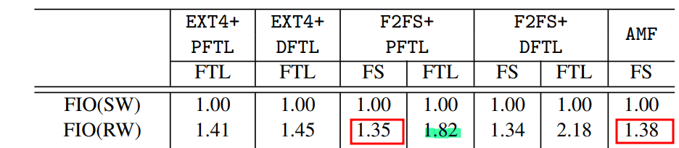
File System Benchmarks (Cont.)
DGIST
FIO Experimental result
FIO Experimental result
Notes:
RR의 경우 67%정도가 누락되기 때문에 더욱 악화. -> DFTL이 안좋은 이유
PFTL쓰면 좋음
RW에서는 GC를 위해 많은 추가적인 COPY가 필요. 특히 여기서 가장 안좋은 성능을 보이는 것은 F2FS와 FTL의 MANAGEMENT 중복 때문이다.
실제 write amplification factor는 좋지만 이러한 경우로 인해 FTL 레벨에서 추가적인 GC를 유발함.

Slide 59
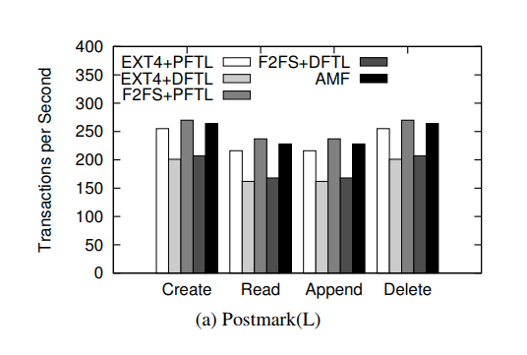
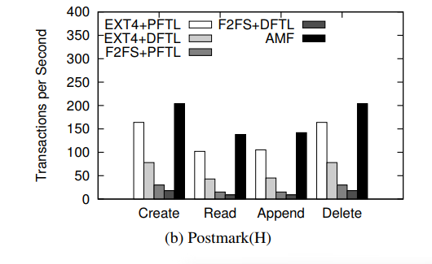
File System Benchmarks (Cont.)
DGIST
Postmark Experimental result
Postmark Experimental result
Notes:
‘L’ means storage space utilization light
‘H’ means storage space utilization heavy

Slide 60
File System Benchmarks (Cont.)
DGIST
Postmark(L) Experimental result
Postmark Experimental result
Notes:
F2FS+PTFL 최고의 성능을 보여줌 스토리지 SPACE의 활용을 적게 하기 때문에 GC할때 몇 개의 라이브 페이지만 카피하면 된다.

Slide 61
File System Benchmarks (Cont.)
DGIST
Postmark(H) Experimental result
Postmark Experimental result
Notes:
하지만 heavy workload에서는 많은 라이브 페이지의 카피가 필요하고 AMF가 가장 성능이 좋다.
이 그래프에서 볼 수 있듯 전에 좋았었던 F2FS+PFTL의 성능이 추락한걸 볼 수 있는데, 이는 중복 관리 문제 때문이다.
DFTL을 이용했을 경우에는 in-flash 매핑 엔트리 관리에 의한 오버헤드에 의해 성능이 좋지 않다.

Slide 62
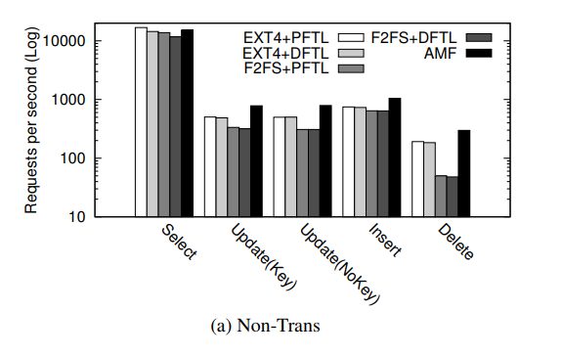
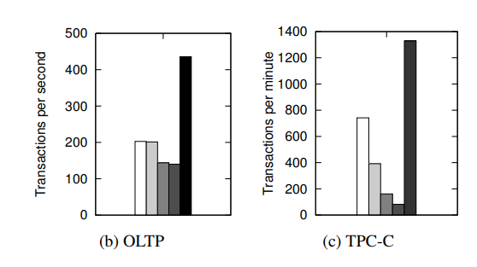
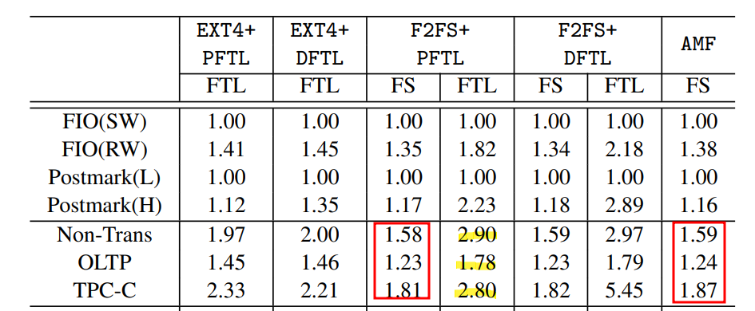
Application Benchmarks
DGIST
Database Application
Notes:
AMF가 다른 SCHEMS들 보다도 좋다. EXT4보다는 기본적으로 WAF가 적고 F2FS와는 비교적 FS에서 비슷한 수치를 보이나 FTL 에서 추가적인 GC 카피를 유도한다.

Slide 63
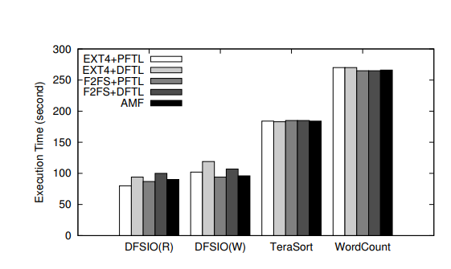
Application Benchmarks (Cont.)
DGIST
Hadoop Benchmarks
Hadoop Experimental result
Notes:
DHFD의 파일 관리가 플래시에 매우 적합하다. 큰 용량의 파일이 여러 개의 플래시 블록에 순차적으로 쓰여지고 이 블록들은 HDFS에서 파일이 제거될때 함께 무효화 된다.
FTL 가비지 컬렌션이 복사본 없이 플래시 블록만 지우는 방식으로 수행이 되고 순차적인 접근 패턴으로 인해서 매핑 항목이 누랑되어도 성능에 크게 미치지 않는다.
이렇기 때문에 모든 것의 성능이 다 좋다.
하지만 여기서 알 수 있는 것은 기존 플래시 스토리지가 좀 과하게 설계 되어있음을볼 수 있다. 기존 FTL이 가지고 있는 모듈들은 굳이 하둡에 필요하지 않음을 보여준다.

Slide 64
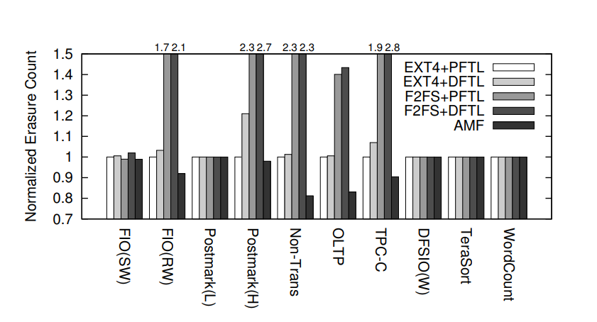
Lifetime analysis
DGIST
Erasure operations normalized to EXT4 + PFTL
Notes:
AMF는 F2FS + DFTL에 비해 38%더 적은 erase 연산을 일으킵니다.

Slide 65
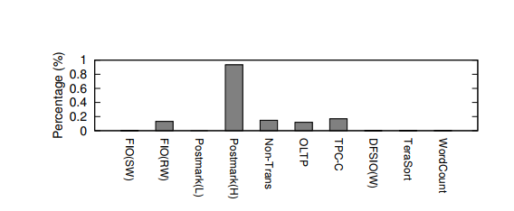
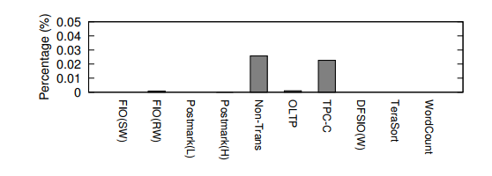
Lifetime analysis (Cont.)
DGIST
Inode-map management overheads analysis
TIMB writes
Inode-map GC
Notes:
첫번째 그림은 TIMB 쓰기 작업이 플래시 저장소에서 차지 하는 비율이다. 전체적으로 쓰기의 비율에 비해 작다는 것을 확인할수있다.
두번째 그림은 inode map 세그먼트에서 GC를 위해 추가적인 카피가 얼마나 발생하는지를 보여주는 비율이다. 여기서도 전체적으로 적은 비율의 수치를 보여주고 있다.
이를 통해 전반적으로 inode-map 세그먼트에서 copy 되는 데이터의 양은 파일 시스템 전체에 거친 데이터 copy 양에 비해 미미하다는 것을 알 수 있다.

Slide 66
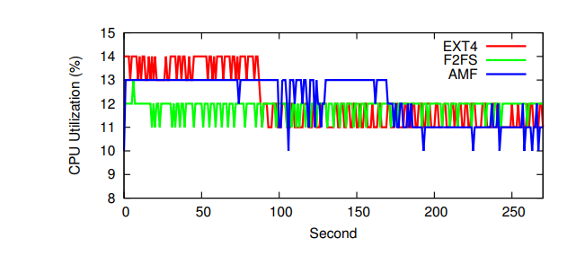
Lifetime analysis (Cont.)
DGIST
CPU utilization
Notes:
Postmark(h)일때 CPU 이용량 측정함
EXT4+PFTL과 F2FS+PFTL의 이용률과 비교함.
AMF를 사용했을때 크게 CPU 사용량이 증가하거나 하지 않음. AMF에서 복잡한 알고리즘을 사용하는 것이 아니고 블록 I/O 인터페이스만 수정했기 때문.

Slide 67
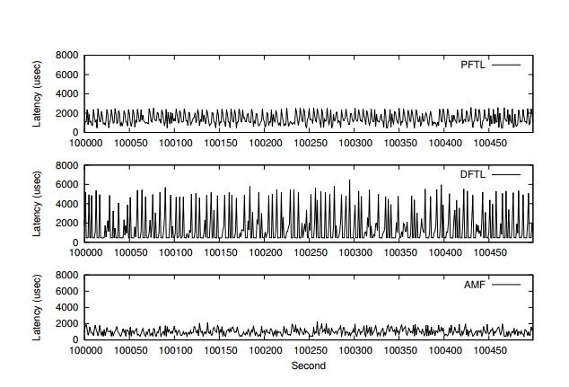
Lifetime analysis (Cont.)
DGIST
Write latency
Notes:
Postmark(H)를 AMF, PFTL, DFTL 이용하여 각각 다르게 측정. 특히 write latency를 집중적으로 수행함.
AMF는 가장 짧은 latency를 보여줌.
Ftl내에서 적은 기능만 수행하기 때문에 가장 latency 없는 I/O 응답 시간을 가지고 있음.
하지만 PFTL와 DFTL은 여전히 GC와 mapping 작업 등을 담당하고 있어서 응답 시간이 느림.

Slide 68
Outline
DGIST
Introduction
Background
AMF: Application-Managed Flash
Experimental Results
Related Work
Summary

Slide 69
Related Work
DGIST
FTL Improvement with Enhanced Interfaces
AMF directly manages flash devices through host software, enabling easy system-level information use
Direct Flash Management without FTL
AMF hides storage architecture via new block I/O interface, removing problem about semiconductor processes
Host-Managed Flash
AMF is highly compatible and works with any application by modifying overwrite causing modules
Notes:
확장된 I/O 인터페이스를 통해 시스템 수준의 정보를 FTL에 전달하는 것은 디바이스 수준의 최적화에 유리하기 때문에 주목을 받고 있습니다[15, 28, 9, 17]. 하지만 더 많은 하드웨어 리소스와 더 큰 설계 복잡성을 요구함
-> AMF에서는 호스트 소프트웨어가 플래시 디바이스를 직접 관리하므로 추가 인터페이스나 호스트 기능을 디바이스에 오프로드하지 않고도 시스템 수준 정보를 쉽게 활용할 수 있습니다.
기존 FFS랑 NoFTL의 경우 NAND 전용 인터페이스를 통해 기존 NAND를 직접 처리하도록 설계하였고 메모리와 CPU의 사용도 효율적이었음.
-> 하지만 SSD 회사는 다양하게 있기 때문에 각자 공정 기술도 다양하고 관리 하는 것은 불가능함.
DFS같은 경우 로그 구조 기반의 LFS인 경우 FTL에서도 GC를 수행한다는 점에서 호스트 기반 FTL은 기존 FTL 기반 스토리지가 가지고 있는 중복에 관한 문제를 여전히 가지고 있다.
SDF는 어플리케이션이 직접 디바이스를 관리 할 수 있다는 점에서 유사한 점을 가지고 있지만, SDF는 데이터센터처럼 집약적인 I/O 처리량이 중요한 특수환경에 적합하다.
REDO에서는 다중 채널에 관한 활용 등 주요 기술 문제는 고려하지 않았으며 실제 어플리케이션에서 실현 가능성을 알기 어려운 시뮬레이션 스터디에 기반을 하고 있다.
AMF는 중복에 관한 문제도 없고, 더 일반적인 환경에도 적용되며 영향과 실현 가능성도 비교적 명확하게 알 수 있다.

Slide 70
Outline
DGIST
Introduction
Background
AMF: Application-Managed Flash
Experimental Results
Related Work
Summary

Slide 71
Summary
DGIST
AMF’s block I/O interface exposes flash storage as append-only segments, hiding NAND variability and vendor-specific details
AMF outperforms conventional FTL + file systems in performance, lifetime and resource usage
AMF can be extended to log-structed systems commonly used in DBMS, A key-value store and storage virtualization platform
With AMF, It is possible that a cost-effective and high-performance key-value store could be developed
Notes:
AMF는 NAND 디바이스와 공급업체별 세부 정보를 숨기면서 플래시 스토리지를 append-only 세그먼트로 노출하는 새로운 블록 I/O 인터페이스를 기반으로합니다.
기존의 파일시스템과 FTL의 조합보다 더 우수한 성능을 보여주며 AMF의 개념은 다양한 유형의 시스템에 적용될 수 있습니다., 특히 스토리지를 관리하기 위해 로그 구조적 접근 방식을 사용하는 시스템에 적용할 수 있습니다. 많은 데이터베이스 관리 시스템이 LFS와 유사한 방법을 따르므로 이러한 시스템에서 AMF를 구현하는 것이 간단할 것으로 예상됩니다.

